Slide 1
Утилизация медицинских отходов
Подготовил студент группы: МТ2-13
Казаков Ярослав

Slide 2
Утилизация медицинских отходов
С тех пор, как в медицине появились одноразовые материалы и огромное количество медтехники, возникла острая необходимость в регулярном профессиональном проведении таких работ, как утилизация медицинского оборудования и медицинских отходов. Если взять, к примеру, всем знакомые одноразовые иглы и шприцы, то можно лишь гадать, какое их количество останется к вечеру в одном только процедурном кабинете.

Slide 3
Также нужно сказать и о медицинских аппаратах, которые даже находясь в нерабочем состоянии могут таить опасность, потому для всех медучреждений введено правило, согласно которому оборудование должно быть не просто выброшено в мусор по завершении его эксплуатации, а обязательно уничтожено в строго определенном порядке.

Slide 4
Медицинские отходы кардинально иные, нежели, скажем, отходы бытовые, и прежде всего их специфика обусловлена небезопасностью в случае выбрасывания в мусорный контейнер. Это обусловлено прежде всего тем, что в их состав могут входить возбудители разнообразных инфекционных заболеваний, а также токсические и нередко радиоактивные вещества.
Длительность выживания патогенных микроорганизмов в таких отходах достаточно велика. Например, если в 1 грамме бытовых отходов может содержаться от 0,1 до 1 млрд. микроорганизмов, то в отходах медицинских – от 200 до 300 млрд. Нужно учитывать, что объемы медицинских отходов имеют тенденцию к беспрерывному росту, а за счет увеличения номенклатуры средств, которые в них применяются, – еще и к разнообразию состава.

Slide 5
Классификация опасных медицинских отходов
В 1992 году Базельская конвенция выделила 45 типов опасных отходов. Их список начинается с клинических отходов. По обобщенным данным, к 2005 году их накопилось порядка 300 кг из расчета на каждого жителя планеты. Особо опасными являются инъекционные шприцы и иглы.
Согласно санитарным нормам и правилам 2.1.7.728-99, все медотходы разделяются на классы:

Slide 6
класс А - включает неопасные отходы лечебных и профилактических учреждений;
класс Б - опасные отходы лечебных и профилактических учреждений;
класс В - включает очень опасные отходы лечебных и профилактических учреждений;
класс Г - это отходы лечебных и профилактических учреждений, которые по составу близки к промышленным;
класс Д - включает радиоактивные отходы лечебных и профилактических учреждений.

Slide 7
Утилизация медотходов предполагает их обязательную переработку. Захоронение подобного рода отходов, обладающих высоким уровнем санитарно-эпидемиологической опасности, недопустимо. Эти аппараты по утилизации справляются не плохо с поставленной задачей!

Slide 8
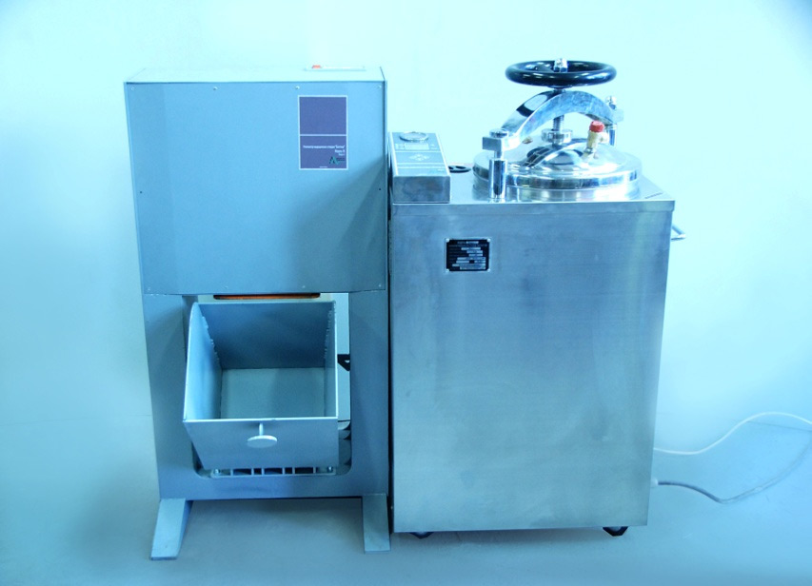
Класс Б и В

Slide 9
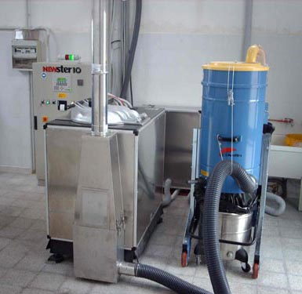
Класс Г

Slide 10
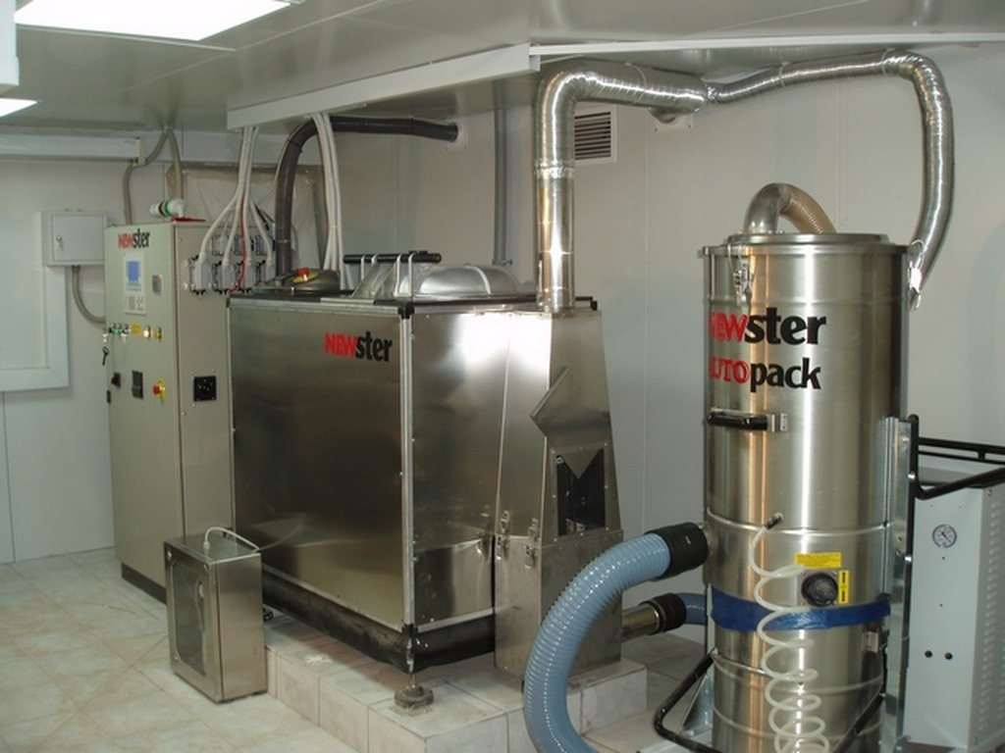
Класс Д

Slide 11
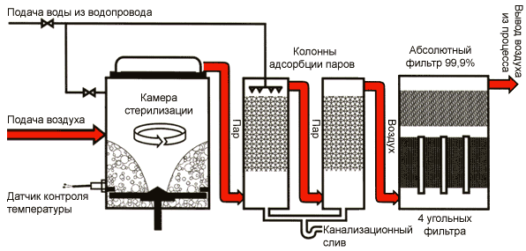
Работа утилизаторов

Slide 12
Всё

